Slide 1
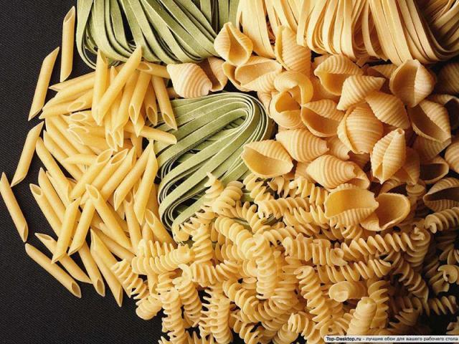
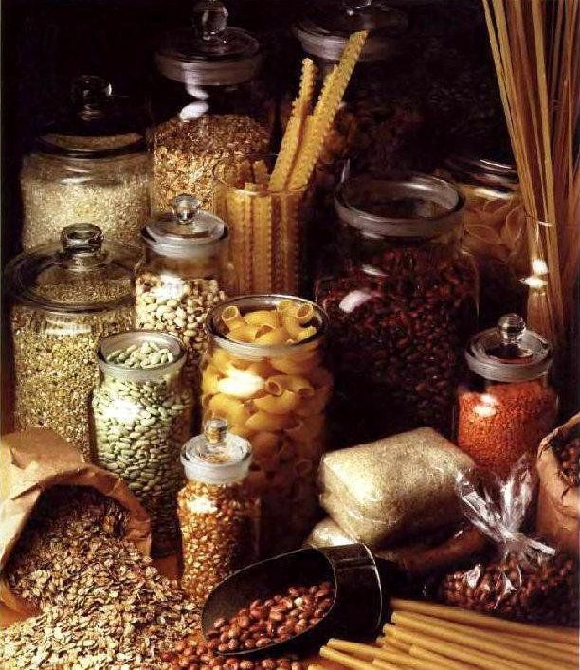
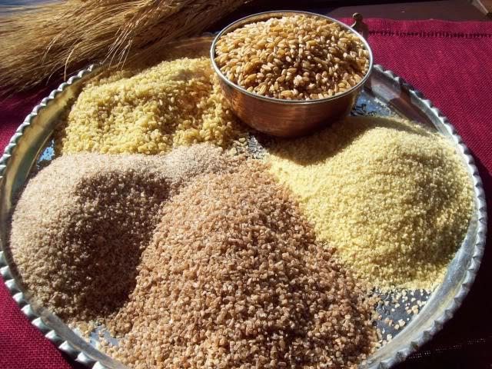
Блюда из круп, бобовых и макаронных изделий

Slide 2
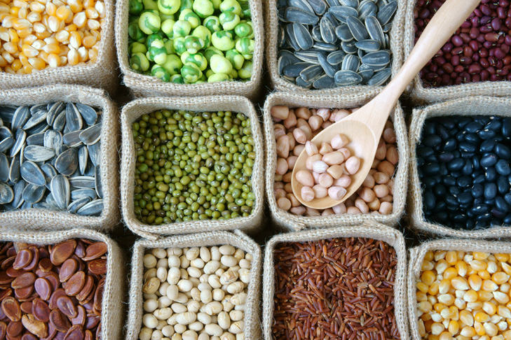
Крупы и бобовые имеют важное значение в питании. Обладают высокой пищевой ценностью, хорошо усваиваются, питательны и калорийны. В них содержится большое количество крахмала, белков, богаты они и витаминами

Slide 3
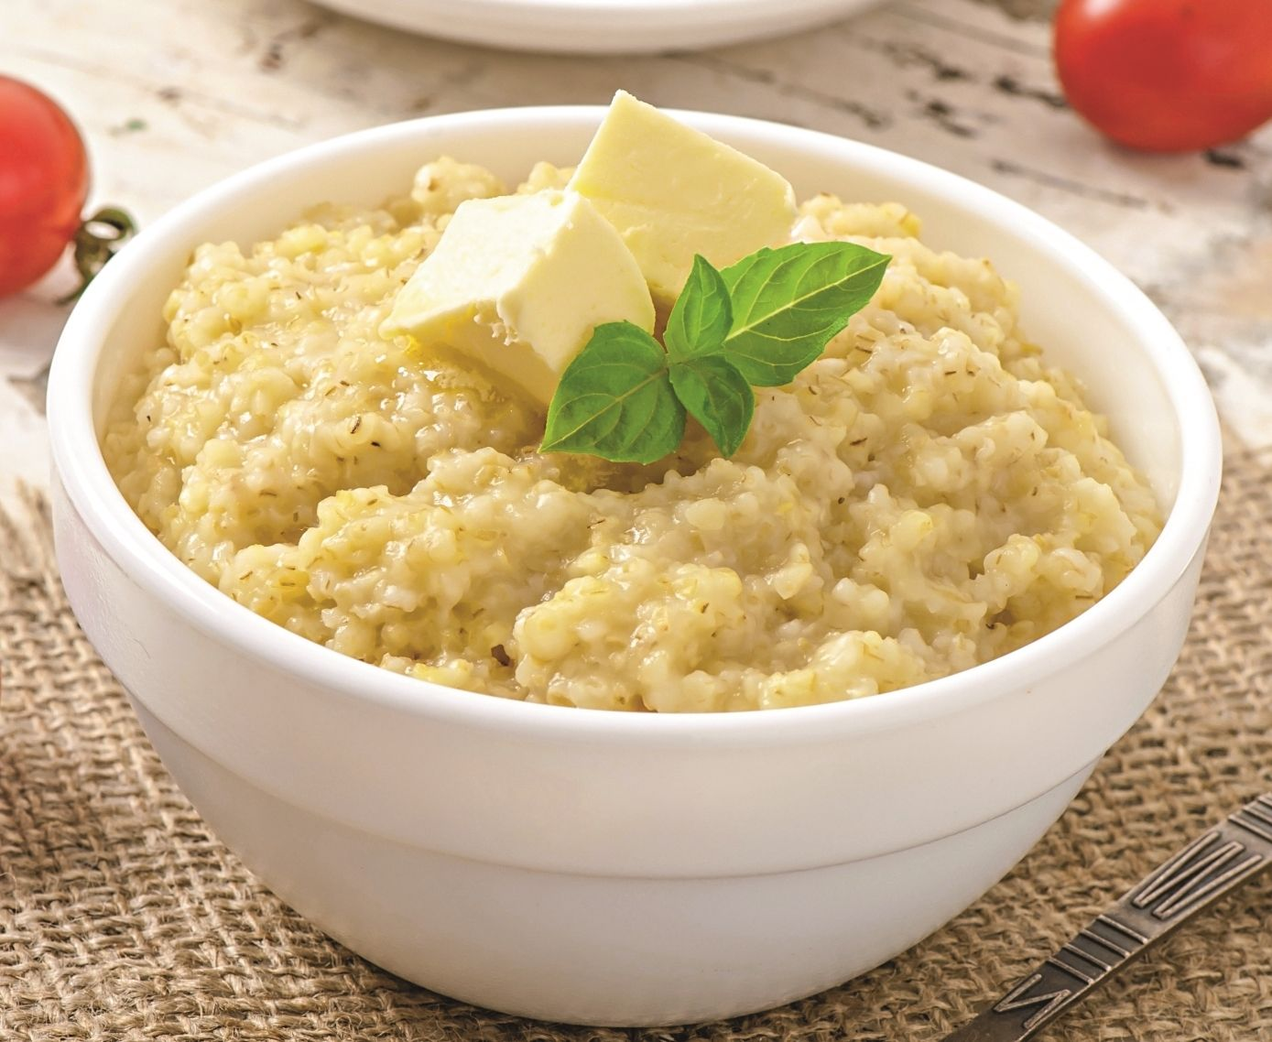

Slide 4
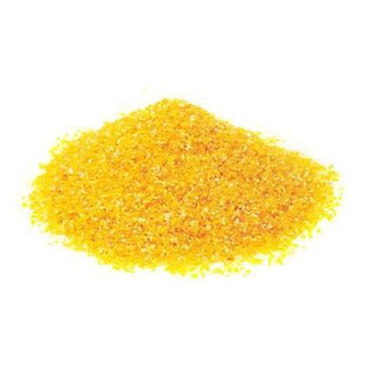
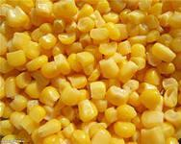
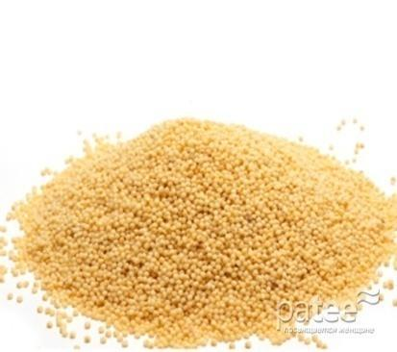
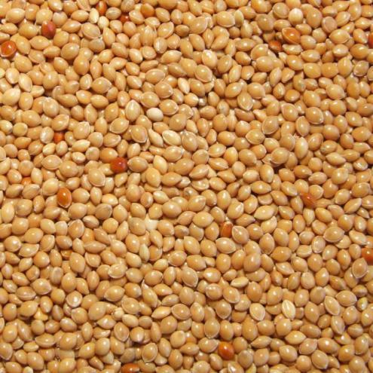
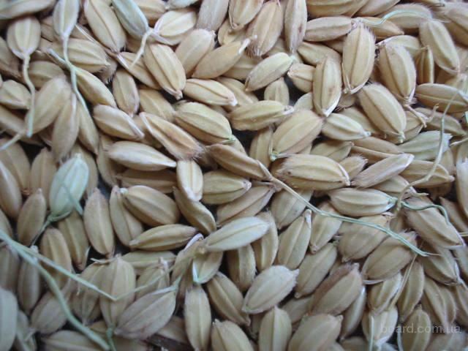
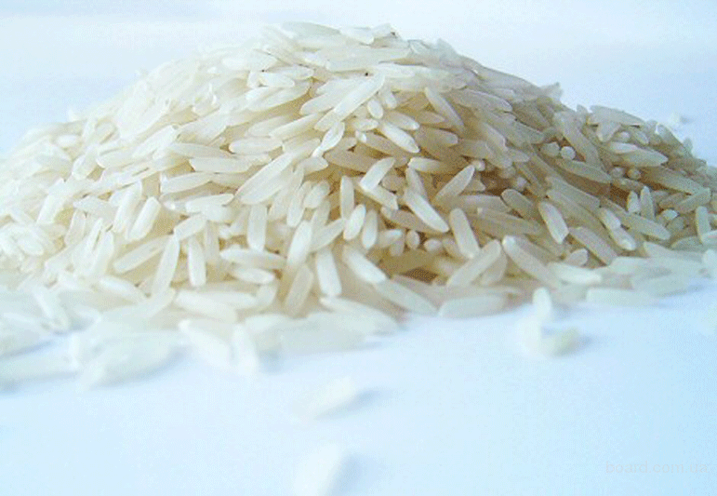
Крупы
Кукуруза
крупа кукурузная
Просо
пшено
Рис
крупа рисовая

Slide 5
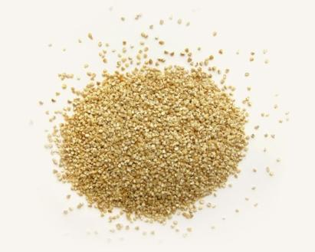
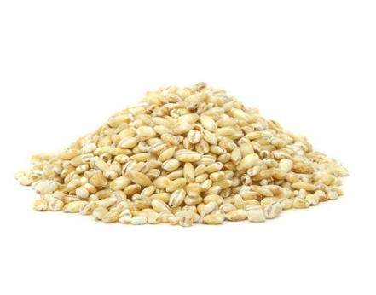
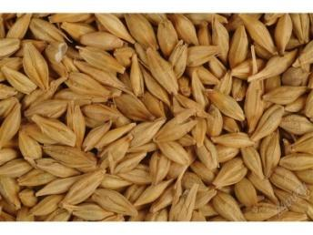
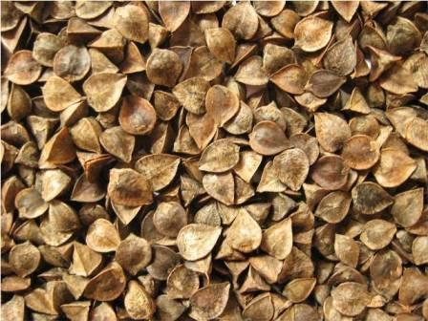
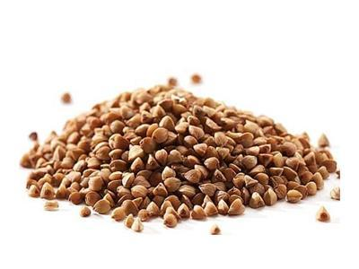
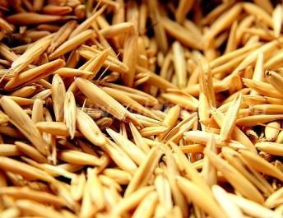
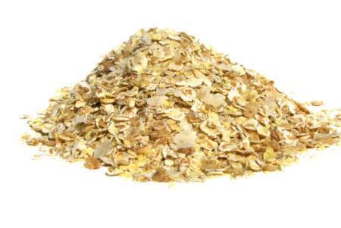
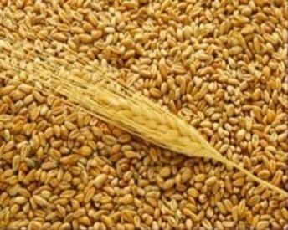
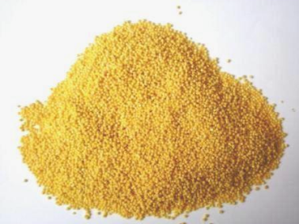
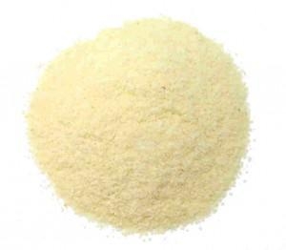
Ячмень
крупа перловая и ячневая
Гречиха
крупа гречневая
Овес
крупа овсяная и хлопья «Геркулес»
Пшеница
крупа пшеничная и манная

Slide 6
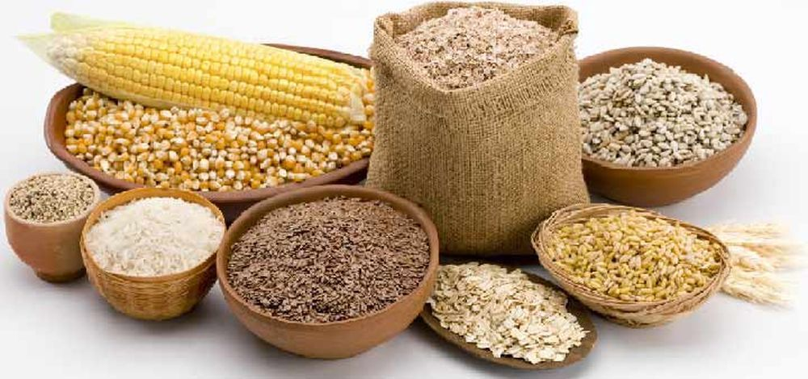
Пищевая ценность круп
Белки
Крахмал
Витамины – В₁, В₂, РР
Углеводы
Жиры

Slide 8
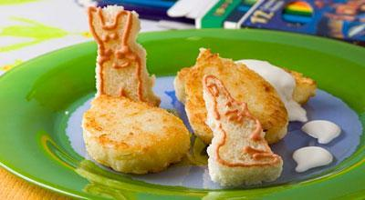
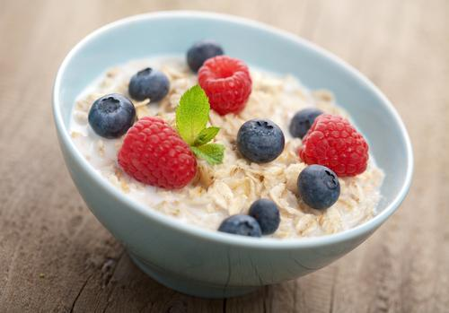
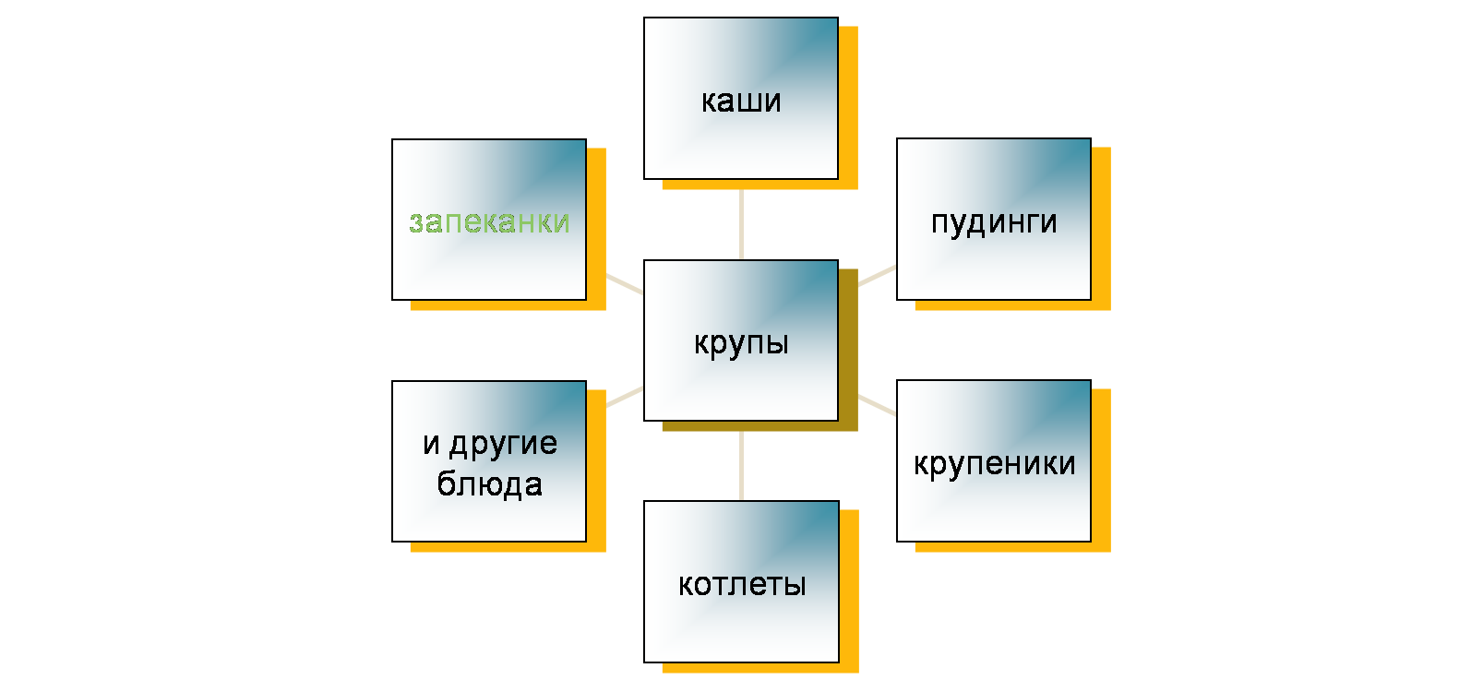
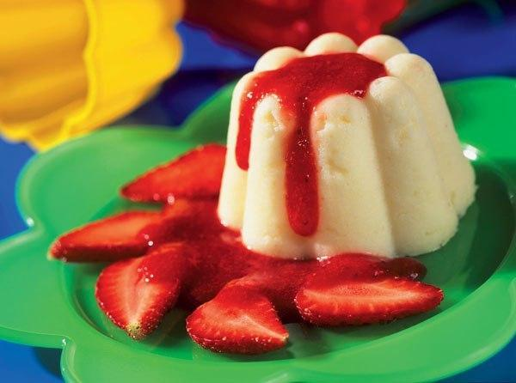
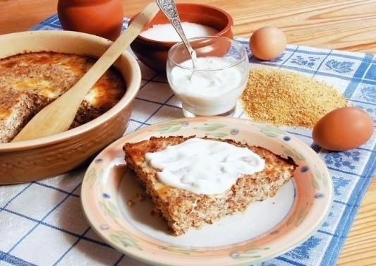
Использование круп в кулинарии

Slide 9
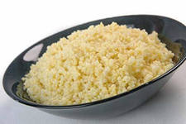
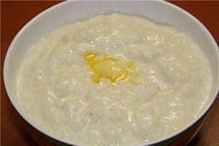
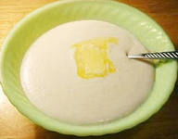
По консистенции каши бывают:
Рассыпчатые
Вязкие
Жидкие

Slide 11
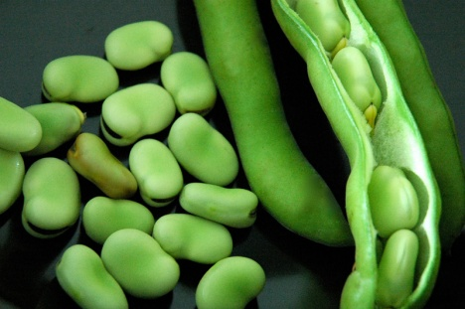
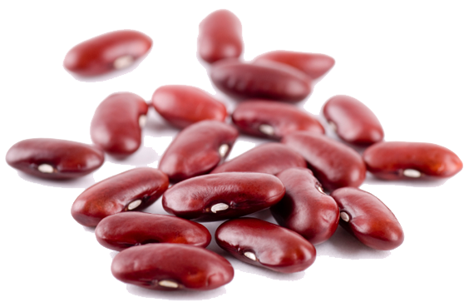
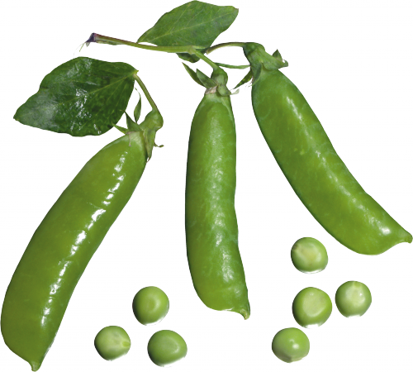
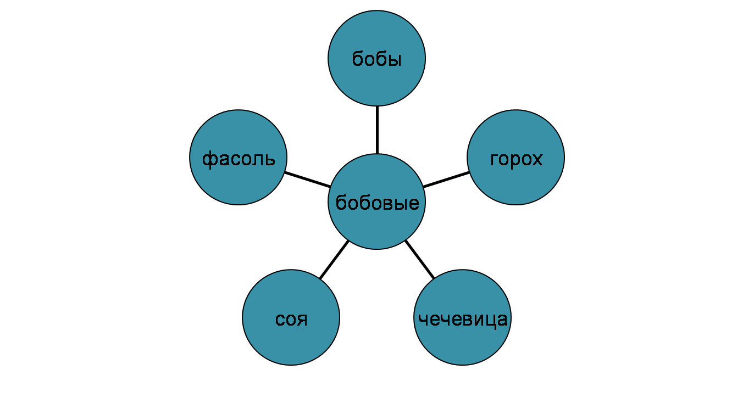
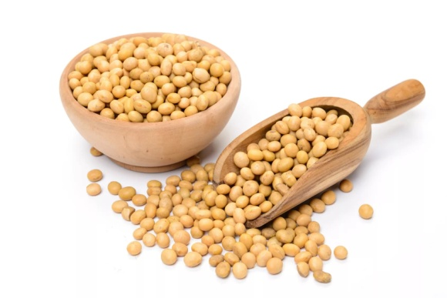
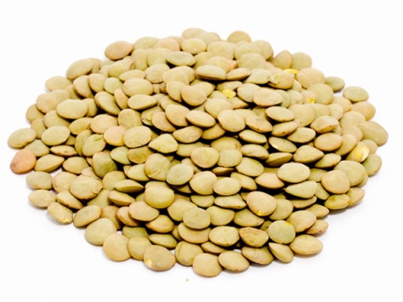
Бобовые

Slide 12
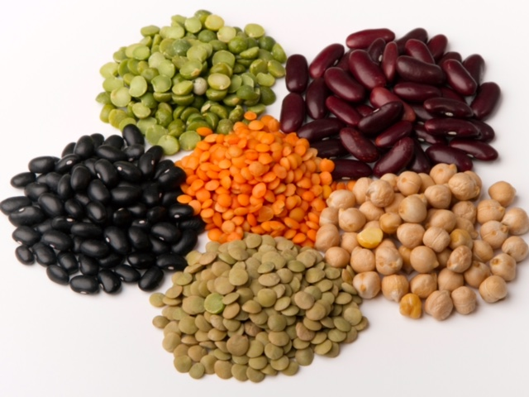
Пищевая ценность бобовых
Белки
Клетчатка
Витамины – В₁, В₂, РР
Углеводы

Slide 13
Первичная обработка бобовых
Бобовые перед варкой перебирают (удаляя примеси, поврежденные зерна)
Промывают 2-3 раза водой
Замачивают (кроме лущеного и колотого гороха) на 3-4 часа, замачивание сокращает срок тепловой обработки и способствует сохранению формы бобовые. При замачивании масса бобовых увеличивается примерно в два раза.

Slide 14
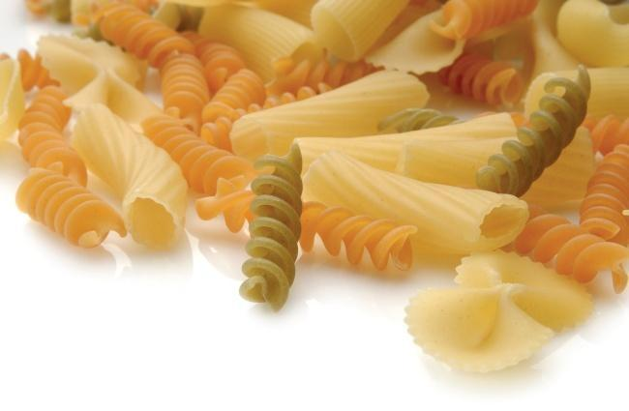
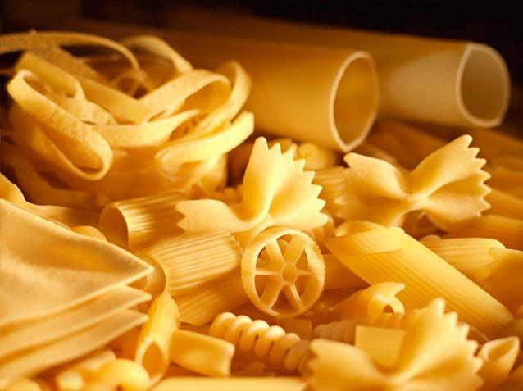
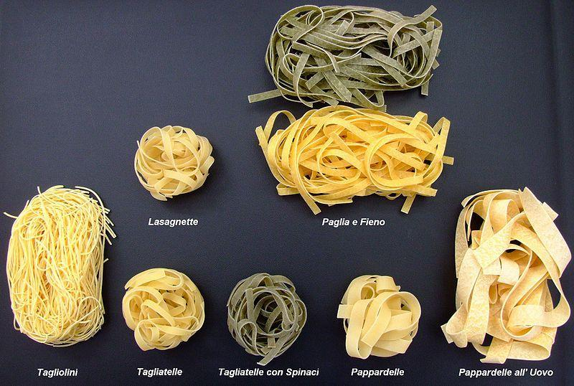
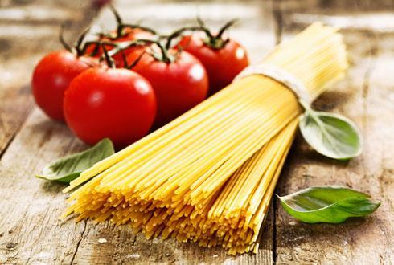
Макаронные изделия
Трубчатые (трубочки, рожки, соломка)
Ленточные (лапша узкая, широкая, гофрированная)
Фигурные
(перья, звездочки, завитушки, ракушки)
Виды макаронных
изделий
Нитеподобные
(спагетти, вермишель, паутинка)

Slide 15
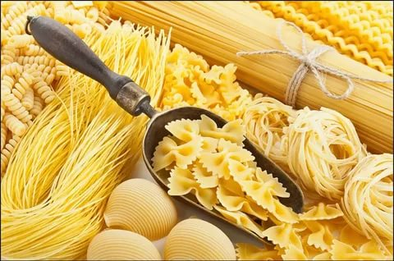
Пищевая ценность макарон
Белки – 10-11 %
Углеводы – 74-75 %
Жиры – до 1 %
Минеральные вещества – калий, кальций, магний, фосфор, железо

Slide 16
Первичная обработка макарон
Перебирают
Некоторые виды макарон просеивают
Длинные разламывают на кусочки размером 5 – 15 см

Slide 17
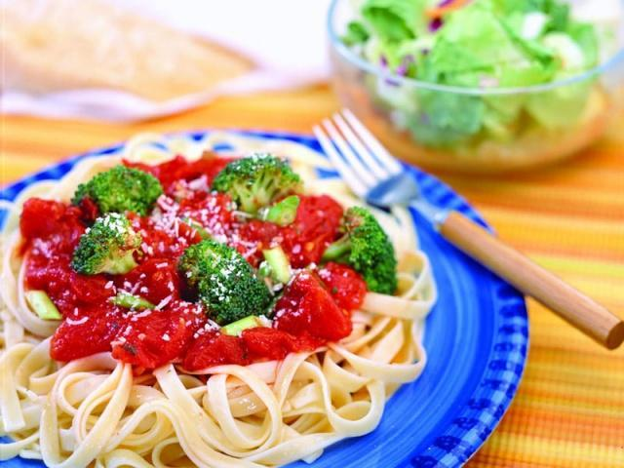
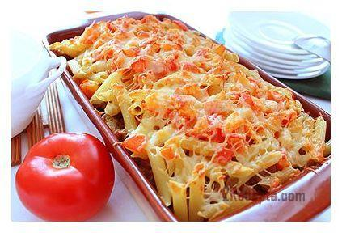
Способы варки макарон
Сливной
Несливной
В большом количестве воды: на 100 грамм макаронных изделий – 600 грамм воды
В небольшом количестве воды: на 100 грамм макаронных изделий – 220 – 250 грамм воды

Slide 18
Проверь себя:
Утверждение | Да | Нет
1. Крупу засыпают в кипящую воду
2. Для ускорения варки манную крупу замачивают на 3-4 часа.
3. Для приготовления запеканок макароны варят в большом количестве воды.
4. Каши хранят в прохладном затемнённом месте
5. Для приготовления рассыпчатой каши подходят лишь недроблёные крупы

Slide 19
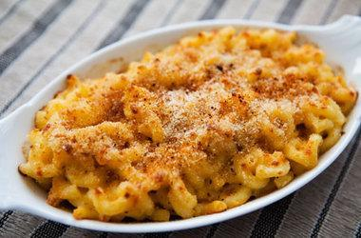
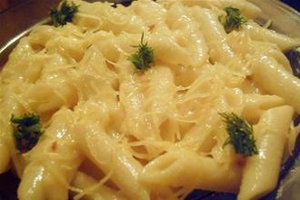
Технология приготовления макарон с сыром
Макароны -60 г, масло-20 г, сыр-15 г (на одну порцию)
В кипящую подсоленую воду положить макароны. Воду по объему в 5 раз больше, чем макарон
Варить до готовности (20 минут)
Готовые макароны откинуть на дуршлаг, дать воде стечь,
Переложить в кастрюлю, заправить маслом и ½ тертого сыра, перемешать
Горячие макароны разложить по тарелкам горкой, посыпать сверху сыром

